Slide 1
Key Vault 장애 대응과
Throttling
Module 04 · 오류 분류 → 재시도 → 기존 값 유지 → 관측
Notes:
Azure Key Vault Developer Workshop. docs/04-resilience.md 기반.

Slide 2
장애를 나누고, 재시도와 기존 값의 경계를 정합니다
학습 목표 · 실패를 숨기지 않고 서비스 영향을 줄이기
1. 원인 분류
2. 동작 이해
3. 근거로 확인
인증·권한·이름 오류
일시적 네트워크 장애
429와 호출량 집중
SDK의 제한적 재시도
최초 로딩과 reload의 차이
앱이 선택하는 캐시 정책
Metrics와 Audit Logs
시간대별 Secret 호출량
실제 SDK 복구 출력
재시도·캐시가 있어도 신규 인스턴스의 시작과 자격 증명 유효성은 별도로 확인합니다.
MODULE 04 · Resilience & Throttling
02
Notes:
기반 문서: docs/04-resilience.md, labs/04-resilience/README.md

Slide 3
모든 오류를 재시도로 해결하지 않습니다
§2 · 원인에 맞는 대응
오류 | 우선 확인 | 대응
최종 인증 실패 | 테넌트·SP/MI·토큰 대상 | 인증 정보·정책 수정
403 | 역할·전파·방화벽·Private DNS | 권한·네트워크 수정, 무작정 권한 확대 금지
404 | 이름·버전·삭제 상태 | 참조 수정, 무한 재시도 금지
429 | 동시 시작·전체 열거·공유 사용량 | 백오프, 캐시, 부하·동시성 감소
408 / 일부 5xx | 일시적 서비스·네트워크 장애 | 제한적 재시도 + 작업 시간 예산
DNS / TLS | 사설 경로·인증서·프록시 | 환경 수정, TLS 검증 우회 금지
403과 429는 대응이 다릅니다. 실패를 성공처럼 숨기거나 무제한 반복하지 않습니다.
MODULE 04 · Resilience & Throttling
03
Notes:
기반 문서: docs/04-resilience.md, labs/04-resilience/README.md
일시적 오류만 제한적으로 재시도한다.

Slide 4
초기 401 challenge는 최종 인증 실패와 다릅니다
§2 · 새 클라이언트의 정상적인 인증 흐름
최초 요청
401 challenge
토큰 획득
인증 후 재전송
SDK → Key Vault
토큰 없는 요청
WWW-Authenticate
인증 대상 안내
SDK → Entra ID
SP 자격 증명 사용
토큰을 포함한 요청
Secret 조회 성공
실습은 초기 401 출력을 생략합니다. attempts에는 인증 후 재전송이 포함될 수 있습니다.
MODULE 04 · Resilience & Throttling
04
Notes:
기반 문서: docs/04-resilience.md, labs/04-resilience/README.md
최초 401 challenge 후 토큰을 획득하고 재전송할 수 있다. 참가자 출력에서는 401을 숨기지만 최종 인증 실패는 표시한다.

Slide 5
개별 Vault 한도와 구독 합산 한도가 함께 적용됩니다
§3 · 같은 구독·같은 리전의 10초 구간
트랜잭션 분류 | 개별 Vault·리전 한도 | 구독·리전 합산 한도
Get Secret, List 등 일반 작업 | 4,000회 / 10초 | 20,000회 / 10초
Secret 생성·새 버전 저장 등 쓰기 범주 | 300회 / 10초 | 1,500회 / 10초
구독·리전 합산 한도 = 개별 Vault 한도의 5배
Vault를 늘려도 같은 구독·리전의 총한도가 늘어나지는 않습니다.
초당 평균 400회는 이해를 위한 환산일 뿐, 초당 처리량 보장이 아닙니다.
MODULE 04 · Resilience & Throttling
05
Notes:
기반 문서: docs/04-resilience.md, labs/04-resilience/README.md
한도 출처: https://learn.microsoft.com/azure/key-vault/general/service-limits . 쓰기 범주는 Secret Create, Certificate Import, Key Import 합산.

Slide 6
총 요청 수보다 짧은 시간의 집중이 중요합니다
§3 · 동시 배포·대형 Vault 열거·SDK 재시도
시작 시 집중
공유 사용량
측정 단위
동일 Deployment의 Pod가
비슷한 시각에 시작
초기 List/Get 집중
여러 앱이 같은 Vault 사용
다른 Vault도 구독 한도 공유
429 수신 앱 ≠ 원인 앱
49,698건 / 1시간만으로
10초 한도 초과 판정 불가
짧은 구간으로 다시 집계
순차 배포·불필요한 전체 로딩 제거·캐시로 집중을 낮춥니다.
MODULE 04 · Resilience & Throttling
06
Notes:
기반 문서: docs/04-resilience.md, labs/04-resilience/README.md

Slide 7
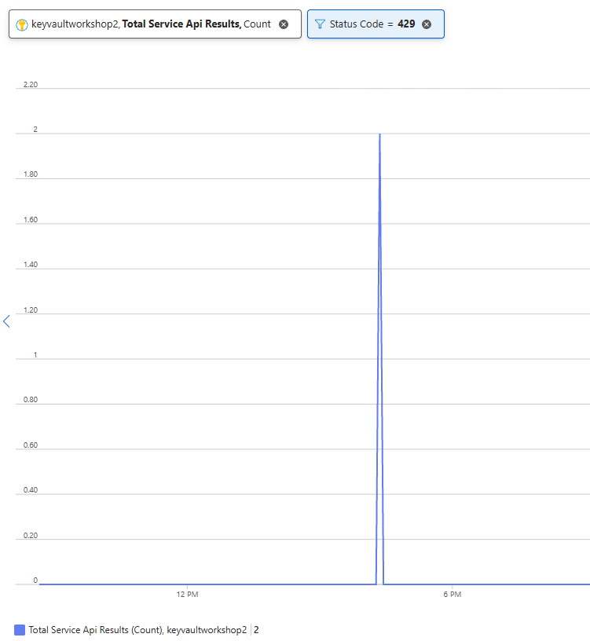
Metrics에서 실제 429 발생 여부를 확인합니다
§4.1 · Total Service Api Results / Count / StatusCode = 429
확인 순서
Key Vault → Monitoring → Metrics
Total Service Api Results / Count
StatusCode = 429
동일 Vault·동일 시간 범위로 비교
Metrics는 별도 진단 설정 없이 수집
Metrics는 발생 추세를 확인합니다. Secret 이름과 요청 상세는 감사 로그로 분석합니다.
MODULE 04 · Resilience & Throttling
07
Notes:
기반 문서: docs/04-resilience.md, labs/04-resilience/README.md

Slide 8
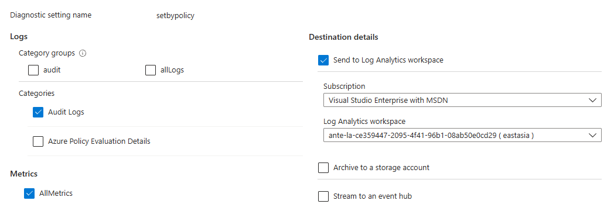
Secret별 분석은 Audit Logs 수집이 선행되어야 합니다
§4.2 · Diagnostic settings → Log Analytics Workspace
Audit Logs(AuditEvent) 선택 + Workspace 전송 · 아래 KQL은 AzureDiagnostics 기준
AllMetrics는 감사 로그 KQL의 필수 조건이 아니며, 설정 전 요청은 소급 수집되지 않습니다.
수집 지연과 대상 Workspace를 확인합니다. AZKVAuditLogs는 테이블·필드명이 다릅니다.
MODULE 04 · Resilience & Throttling
08
Notes:
기반 문서: docs/04-resilience.md, labs/04-resilience/README.md

Slide 9
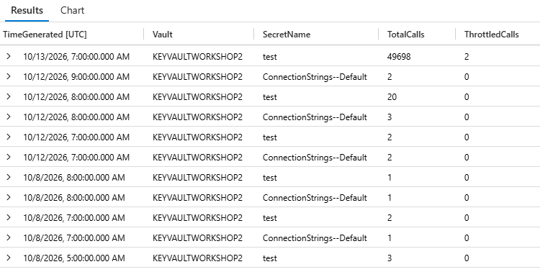
시간대별 Secret 호출량과 429를 함께 봅니다
§4.3 · 1시간 × Vault × Secret / KQL 전문은 부록 A1
실측 예: test의 전체 집계 49,698건 중 429는 2건 · 시간은 UTC
SecretGet만 필터링하면 AfterAuthentication으로 기록된 429가 제외됩니다.
MODULE 04 · Resilience & Throttling
09
Notes:
기반 문서: docs/04-resilience.md, labs/04-resilience/README.md

Slide 10
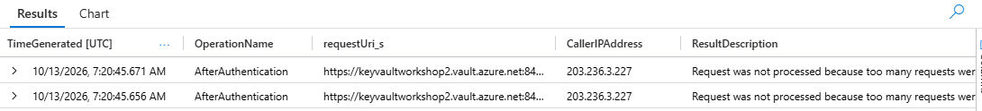
429 로그의 작업 이름·URI·호출자를 확인합니다
§4.4 · 상태 코드 429로 필터링 / KQL 전문은 부록 A2
이번 결과
해석 주의
AfterAuthentication 작업의 429 두 건
URI·오류 설명은 행을 펼쳐 확인
이름만으로 Entra 토큰 발급 한도라 단정 금지
URI에 Secret이 없으면 대상 식별 불가
429를 받은 Secret과 부하를 유발한 Secret은 다를 수 있습니다.
MODULE 04 · Resilience & Throttling
10
Notes:
기반 문서: docs/04-resilience.md, labs/04-resilience/README.md

Slide 11
SDK 기본 재시도 3회를 실습에서는 5회로 늘렸습니다
§5.1 · 개별 List/Get 요청에 적용, 초기 로딩 전체 반복이 아님
항목 | SDK 기본값 | Lab 04 참가자 설정
MaxRetries | 3회 (최초 포함 최대 4회) | 5회 (최초 포함 최대 6회)
Mode | Exponential | Exponential
Delay / MaxDelay | 0.8초 / 60초 | 1초 / 16초
기준 대기 간격 | 0.8 → 1.6 → 3.2초 | 1 → 2 → 4 → 8 → 16초
실제 대기에는 jitter가 적용됩니다. 응답·인증·여러 요청의 소요 시간이 추가되므로
전체 시작 시간이 위 대기 시간의 합으로 고정되는 것은 아닙니다.
서버 대기 헤더는 SDK가 처리할 수 있지만, 이번 실측 응답에는 두 헤더가 없었습니다.
MODULE 04 · Resilience & Throttling
11
Notes:
기반 문서: docs/04-resilience.md, labs/04-resilience/README.md

Slide 12
Retry와 ReloadInterval은 서로 다른 설정입니다
§5.2 · 옵션을 지정한 SecretClient를 Provider에 전달
var options = new SecretClientOptions
{
Retry = { Mode = RetryMode.Exponential,
Delay = TimeSpan.FromSeconds(1),
MaxDelay = TimeSpan.FromSeconds(16),
MaxRetries = 5 }
};
var client = new SecretClient(vaultUri, credential, options);
builder.AddAzureKeyVault(client,
new AzureKeyVaultConfigurationOptions
{
ReloadInterval = TimeSpan.FromSeconds(10),
Manager = new SingleSecretManager(secretName)
});
Retry
실패한 개별 요청의 재시도
최초 로딩과 reload 모두 적용
ReloadInterval
초기 로딩 성공 후
백그라운드 변경 확인 주기
ReloadInterval을 길게 주어도 최초 로딩은 즉시 수행합니다.
MODULE 04 · Resilience & Throttling
12
Notes:
기반 문서: docs/04-resilience.md, labs/04-resilience/README.md

Slide 13
최초 로딩 실패는 새 인스턴스 시작을 막을 수 있습니다
§5.2 · Build()에서 초기 로딩 / 기존 메모리 값 없음
즉시 최초 로딩
429 → SDK 재시도
성공 또는 예외
ConfigurationBuilder
.Build()
Lab 설정: 재시도 5회
최초 포함 최대 6회
성공: 앱 시작
소진: Status=429 예외
참가자 프로젝트는 최종 예외를 기록하고 종료 코드 2로 종료합니다.
기존 앱이 살아 있어도 새 배포·재시작·스케일아웃은 실패할 수 있습니다.
새 인스턴스가 초기 로딩·준비 상태 확인을 마칠 때까지 기존 인스턴스를 유지합니다.
MODULE 04 · Resilience & Throttling
13
Notes:
기반 문서: docs/04-resilience.md, labs/04-resilience/README.md

Slide 14
시작 성공 후 reload 실패는 기존 값을 유지합니다
§5.2 · 최초 로딩과 백그라운드 polling의 실패 처리를 구분
최초 성공
reload 실패
이후 갱신 성공
값 A를 메모리에 보관
앱은 A 사용
SDK 재시도 소진
기존 A 유지
변경된 값 B 반영
앱은 B 사용
실패한 polling은 reload 알림을 발생시키지 않습니다.
기존 값 조회 가능 ≠ 자격 증명 유효: 폐기된 DB 비밀번호로는 연결이 실패합니다.
429와 갱신 성공 여부·설정 최신성을 함께 관측합니다.
MODULE 04 · Resilience & Throttling
14
Notes:
기반 문서: docs/04-resilience.md, labs/04-resilience/README.md

Slide 15
Configuration 읽기는 모두 메모리에서 수행합니다
§5.2 · 2초마다 읽어도 앱의 읽기가 Vault 요청을 만들지 않음
앱 요청 경로
Provider의 독립 작업
2초 · 4초 · 6초 · 8초 · 10초 …
configuration[settings.SecretName]
↓
모두 현재 메모리 값 반환
갱신 중이면 기존 값 사용
약 10초마다 변경 확인
속성 목록 List
변경된 대상의 값 Get
↓
성공 시 메모리 갱신
한 주기 ≠ HTTP 한 번: 페이지 수·변경된 Secret·SDK 재시도에 따라 요청 수가 달라집니다.
MODULE 04 · Resilience & Throttling
15
Notes:
기반 문서: docs/04-resilience.md, labs/04-resilience/README.md

Slide 16
직접 조회의 실패 정책은 개발자가 선택합니다
§6 · SecretClient는 Secret 값 캐시를 자동으로 제공하지 않음
상황 | 현재 교육 샘플: Fail closed | 앱이 구현 가능: 제한적 stale 허용
최초 조회 실패 | 기존 값 없음 → 실패 | 기존 값 없음 → 실패
TTL 후 갱신 실패 | 예외 전달, 이전 값 반환 안 함 | 허용 조건 내 기존 값 반환 + 오류 기록
갱신 성공 | 새 값·갱신 시점 저장 | 새 값·갱신 시점 저장
필요한 정책 | 제한적 재시도·실패 관측 | 최대 stale 시간·유효성·재시도 간격·알림
요청 시 갱신이면 요청이 대기합니다. Configuration 같은 주기적 갱신은 별도로 구현합니다.
이전 값을 보관할 수는 있지만 만료·폐기된 자격 증명의 유효성을 되살릴 수는 없습니다.
MODULE 04 · Resilience & Throttling
16
Notes:
기반 문서: docs/04-resilience.md, labs/04-resilience/README.md
문서의 기존 샘플은 fail closed 정책이다. 직접 조회가 반드시 기존 값을 버려야 한다는 SDK 제약은 아니다.

Slide 17
플랫폼 가용성과 앱의 DR은 다른 책임입니다
§7 · 영역 중복성 / 지역 장애 / 삭제 사고
플랫폼 가용성
앱의 다중 리전 DR
삭제 사고 대응
지원 리전의 영역 중복성
적용 가능한 지역 장애 조치
즉시 전환·고정 RTO 보장 아님
값·버전·만료 동기화
권한·네트워크·회전
전환 판단·복귀 절차
Soft delete
Purge protection
서비스 지역 장애 대응과 구분
엔드포인트 두 개만 설정하면 안전한 자동 DR이 완성되는 것은 아닙니다.
MODULE 04 · Resilience & Throttling
17
Notes:
기반 문서: docs/04-resilience.md, labs/04-resilience/README.md

Slide 18
Lab 04는 실제 429와 SDK·Provider 경계를 관찰합니다
§8 · 교육 전용 격리 Vault만 사용
강사: 부하 발생
참가자 A: direct
참가자 B: configuration
최대 논리 요청 20,000개
동시 worker 40개
429 중에도 제한 범위 내 지속
GetSecretAsync 한 번 호출
SDK의 429 재시도 관찰
최종 성공·실패 확인
부하 전 초기 로딩 성공
그다음 강사가 부하 시작
10초 polling·기존 값 관찰
KV_RELOAD_SECONDS=10: 갱신 주기 / KV_OBSERVE_SECONDS=60: 초기 성공 후 관찰 시간
운영·공용 Vault에 부하를 발생시키지 않습니다. 지역 장애 조치를 검증하는 실습이 아닙니다.
MODULE 04 · Resilience & Throttling
18
Notes:
기반 문서: docs/04-resilience.md, labs/04-resilience/README.md

Slide 19
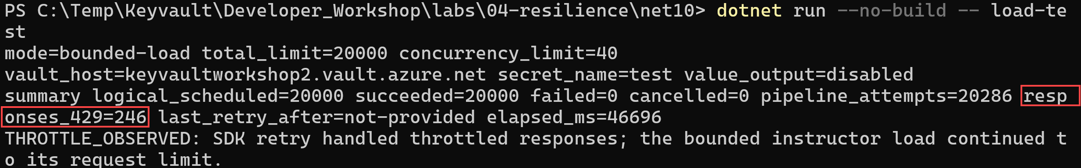
강사 출력: 최종 실패 0건이어도 429는 발생했습니다
Lab 04 §5 · SDK 복구와 실제 throttling을 분리해 확인
20,000건 성공
429는 246건
실제 발생 확인
succeeded=20000
failed=0
responses_429=246
SDK 내부 복구 포함
THROTTLE_OBSERVED
실행별 건수는 달라짐
pipeline_attempts에는 429 재시도 외에 인증 challenge 후 재전송도 포함될 수 있습니다.
MODULE 04 · Resilience & Throttling
19
Notes:
기반 문서: docs/04-resilience.md, labs/04-resilience/README.md

Slide 20
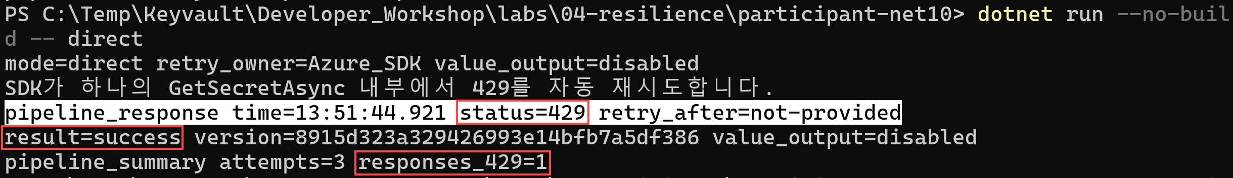
참가자 출력: 429 감지 후 SDK 재시도로 성공했습니다
Lab 04 §6 · 하나의 GetSecretAsync 내부에서 복구
status=429
result=success
responses_429=1
중간 HTTP 응답 실패
서버 대기 헤더 없음
SDK 재시도 후 성공
앱의 별도 retry loop 없음
429는 한 건
attempts=3과 구분
retry_after=not-provided는 재시도하지 않았다는 뜻이 아닙니다. 설정한 백오프를 사용합니다.
MODULE 04 · Resilience & Throttling
20
Notes:
기반 문서: docs/04-resilience.md, labs/04-resilience/README.md

Slide 21
시간대별 Secret 호출량·429 집계 KQL
부록 A1 · AzureDiagnostics / AuditEvent / 최근 7일
AzureDiagnostics
| where TimeGenerated >= ago(7d)
| where ResourceProvider == "MICROSOFT.KEYVAULT"
| where Category == "AuditEvent"
| where OperationName == "SecretGet" or httpStatusCode_d == 429
| extend SecretName = extract(@"/secrets/([^/?]+)", 1, requestUri_s)
| extend SecretName = iff(
isempty(SecretName), "(Secret 식별 불가)", SecretName)
| summarize
TotalCalls = count(),
ThrottledCalls = countif(httpStatusCode_d == 429)
by bin(TimeGenerated, 1h), Vault = Resource, SecretName
| order by TimeGenerated desc, TotalCalls desc
TotalCalls = SecretGet + 모든 작업의 429 로그 / ThrottledCalls = 그중 429
Secret 경로가 없는 429는 별도 행, UTC 기준 · 1h를 1m 또는 10s로 변경 가능
MODULE 04 · 상세 참조 부록
21
Notes:
기반 문서: docs/04-resilience.md, labs/04-resilience/README.md

Slide 22
Throttle된 요청 상세 KQL
부록 A2 · Vault 이름을 실제 환경에 맞게 변경
AzureDiagnostics
| where TimeGenerated >= ago(7d)
| where ResourceProvider == "MICROSOFT.KEYVAULT"
| where Category == "AuditEvent"
| where Resource =~ "KEYVAULTWORKSHOP2"
| where httpStatusCode_d == 429
| project
TimeGenerated,
OperationName,
requestUri_s,
CallerIPAddress,
ResultDescription
| order by TimeGenerated desc
OperationName이 AfterAuthentication인 429도 포함합니다.
Metrics와 같은 Vault·같은 시간 범위를 비교하고, URI와 오류 설명을 펼쳐 확인합니다.
MODULE 04 · 상세 참조 부록
22
Notes:
기반 문서: docs/04-resilience.md, labs/04-resilience/README.md

Slide 23
Retry 정책을 Configuration Provider에 전달합니다
부록 A3 · 참가자 소스의 핵심 연결 구조 (관측 코드 생략)
var options = new SecretClientOptions
{
Retry =
{
Mode = RetryMode.Exponential,
Delay = TimeSpan.FromSeconds(1),
MaxDelay = TimeSpan.FromSeconds(16),
MaxRetries = 5,
NetworkTimeout = TimeSpan.FromSeconds(10)
}
};
var client = new SecretClient(
settings.VaultUri, credential, options);
var builder = new ConfigurationBuilder();
builder.AddAzureKeyVault(client,
new AzureKeyVaultConfigurationOptions
{
ReloadInterval = settings.ReloadInterval,
Manager = new SingleSecretManager(settings.SecretName)
});
// 최초 로딩: 실패 시 예외 전달
var configuration = builder.Build();
// 이후 읽기는 메모리 접근
string value =
configuration[settings.SecretName];
실제 Secret 이름 사용
KV_SECRET_NAME=test
→ Configuration 키도 test
GetKey(secret) => secret.Name
MODULE 04 · 상세 참조 부록
23
Notes:
기반 문서: docs/04-resilience.md, labs/04-resilience/README.md

Slide 24
운영 체크리스트와 공식 근거
부록 A4 · 기능 유지와 안전한 실패를 함께 설계
운영 확인
공식 출처
오류별 대응: 403·404와 429 구분
SDK 재시도 + 작업 시간 예산
동시 시작 분산 + 준비 상태 기반 배포
reload 실패·설정 최신성 관측
기존 값 허용 시간·실제 자격 증명 유효성
값·토큰·Client Secret 로그 출력 금지
다중 리전 동기화·전환·복귀 절차
Key Vault 서비스 한도
Key Vault throttling 지침
Key Vault 안정성
Key Vault 감사 로그
Azure SDK RetryOptions 구현
Configuration Provider 구현
상세 URL은 슬라이드 노트에 수록
MODULE 04 · 상세 참조 부록
24
Notes:
기반 문서: docs/04-resilience.md, labs/04-resilience/README.md
https://learn.microsoft.com/azure/key-vault/general/service-limits
https://learn.microsoft.com/azure/key-vault/general/overview-throttling
https://learn.microsoft.com/azure/reliability/reliability-key-vault
https://learn.microsoft.com/azure/key-vault/general/logging
https://github.com/Azure/azure-sdk-for-net/blob/main/sdk/core/Azure.Core/src/RetryOptions.cs
https://github.com/Azure/azure-sdk-for-net/blob/main/sdk/extensions/Azure.Extensions.AspNetCore.Configuration.Secrets/src/AzureKeyVaultConfigurationProvider.cs

